Slide 1
Значение базы данных по безопасности для реальной клинической практики
Алексеева Татьяна Сергеевна
специалист по фармаконадзору АНО «ННЦ ФАРМАКОНАДЗОРА»
Мешкова анна дмитриевна
Менеджер проектов АНО «ННЦ ФАРМАКОНАДЗОРА»

Slide 2
Эволюция риска в фармаконадзоре
Сигнал по безопасности
Клинический случай
Исследование
ИСНР
Результат анализа БД
Важный
Неважный
Идентифицированный
Потенциальный
Валидированный
Невалидированный
Новая информация по безопасности
РИСК Проблема по безопасности

Slide 3
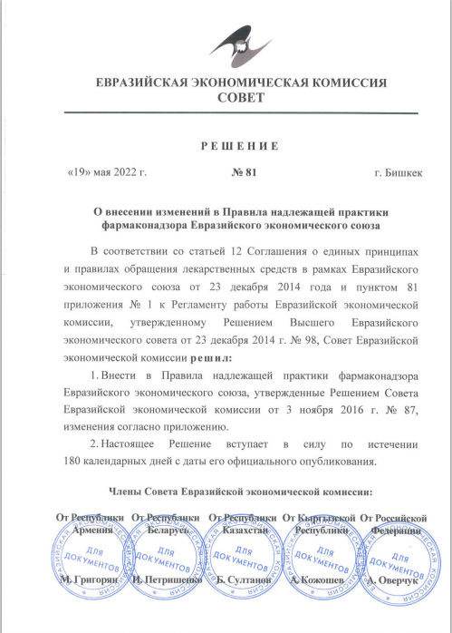
Что такое СИГНАЛ?
Сигнал (signal) – информация, поступающая от одного или нескольких источников, включая наблюдения и эксперименты, которая предполагает наличие новой потенциальной причинно-следственной связи или нового аспекта известной взаимосвязи между воздействием лекарственного препарата и явлением или совокупностью взаимосвязанных явлений, нежелательных или благоприятных, оцениваемая как достаточная для дальнейших действий по верификации сигнала.
Новые аспекты известной взаимосвязи могут включать в себя изменения частоты, распространения нежелательной реакции (например, по полу, возрасту, территории), продолжительности, степени тяжести или исходу нежелательной реакции).
«Выявление сигнала» (signal detection) – процесс поиска и (или) идентификации сигнала с использованием любых источников данных о безопасности.

Slide 4
Цель
На примере компьютеризированной системы АНО «Национальный научный центр фармаконадзора» (ННЦФ) определить значение анализа базы данных (БД) индивидуальных случаев развития нежелательных реакций (ИСНР) в принятии решений о практическом использовании лекарственных средств (ЛС).

Slide 5
Задачи
1. Проанализировать БД ИСНР АНО ННЦФ на предмет наличия сигналов по безопасности разными методами;
2. Охарактеризовать данные методы с точки зрения применимости в практике фармацевтических компаний;
3. Определить долю сигналов, нашедших свое подтверждение в качестве риска.

Slide 6
Материалы и методы
Была проанализирована база данных по безопасности АНО ННЦФ, включающая более 86 000 сообщений о развитии НР или особых ситуаций при применении 266 МНН на пострегистрационном этапе. Определяли степень достоверности причинно-следственной связи с использованием алгоритмов Карча-Лазаньи, Наранжо и метода WHO-UMС в модификации ливерпульского алгоритма.
Использовали следующие методы обнаружения сигналов по безопасности: качественный и количественные методы определения диспропорциональности репортирования (ROR, PRR, RRR, Bayesian confidence propagation neural network – BCPNN, Gamma Poisson shrinker – GPS).
Результаты статистических методов обнаружения сигналов были подтверждены решением экспертов. Также была проведена оценка результатов анализа сигналов по типам принятых решений.

Slide 7
Методология работы с сигналами
Выявление (Detection)
Подтверждение (Confirmation)
Анализ и оценка (analysis and assessment)
Валидация (Validation)
Приоритизация (Prioritization)
Решение и рекомендации (decision and recommendations)
«Управление сигналом» (Signal management) – комплекс мероприятий, проводимых в целях определения наличия новых рисков, связанных с действующим веществом или ЛП, или изменения известных рисков по результатам изучения ИСНР, совокупных данных, полученных из действующих систем активного мониторинга или исследований, научной медицинской литературы или иных источников данных, а также в целях принятия необходимых рекомендаций, решений, обмена информацией и прослеживания.

Slide 8
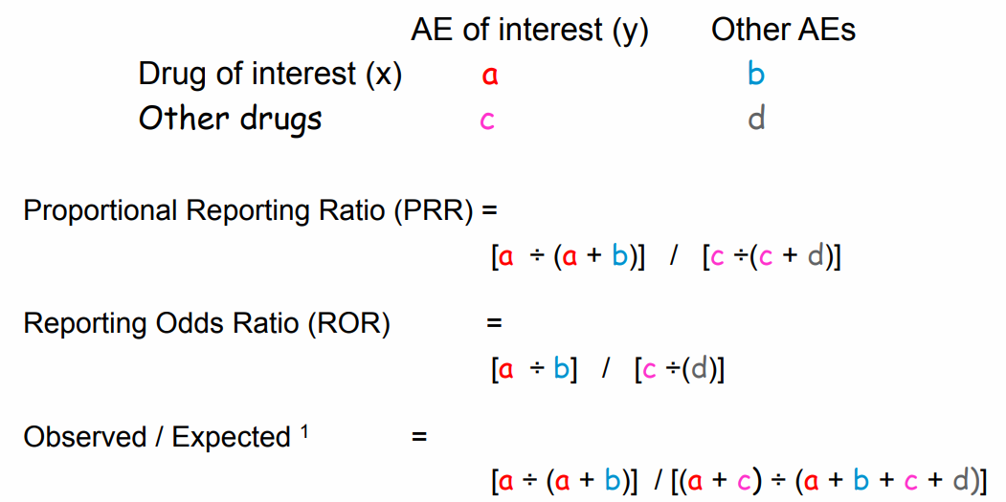
Количественные методы. Диспропорциональность репортирования
Методы статистической диспропорциональности основаны на сравнении наблюдаемого и ожидаемого числа сообщений о связи между ЛП и НЯ.
Разработаны десятки разных методов обнаружения диспропорциональности (фреквентистские и байесовские):
Число сообщений и частота
PRR (коэф. Пропорциональности репортирования)
RRR (коэф. Относительного репортирования)
ROR (отношение шансов репортирования)
χ²
Информационный компонент
Multiple Gamma Poisson Shrinker (MGPS)
Bayesian Confidence Propagation Neural Network
Другие

Slide 9
Результат
Проанализировано 86129 записей о развитии НР, из них валидных 66482 сообщения (77,19%). При этом описание НР и подозреваемого МНН содержалось в 75334 сообщениях (87,47%), что позволило использовать методы поиска сигналов и с использованием невалидных сообщений.
Широко рекомендуемые методы определения степени достоверности показали низкую степень согласованности между методами (𝛋 = 0,188 для КЛ vs. WHO-UMC и 𝛋 = 0,237 для Н vs. WHO-UMC).
Определение сигналов методами диспропорциональности (ROR, PRR, RRR) имели преимущество по времени выполнения (трудозатратам) перед более сложными методами BCPNN и GPS, которые, согласно опубликованным данным, показывают превосходство при использовании в малых наборах данных.

Slide 10
Результат
Было обнаружено 1214 сигналов по безопасности для 266 МНН. Из них 7 (0,58%) сигналов имели значение для общественного здоровья. По 404 (33,28%) сигналам было рекомендовано внесение изменений в ИМП/ОХЛП. 523 (43,1%) сигнала не закрыты до настоящего времени. 287 (23, 6%) сигналов не нашли своего подтверждения и были опровергнуты.

Slide 11
Количественные методы. Диспропорциональность репортирования
Диспропорциональность выявляет только вероятность репортирования одного события при использовании данного ЛП в сравнении с другими событиями, связанными с этим ЛП, выше, чем у других ЛП в изучаемой базе данных.
Проблема порога обнаружения
Проблема малых выборок
Уровень анализа по MedDRA
Отсутствие «самого» лучшего метода
Диспропорциональность ≠ причинность!
Одних статистических методов обнаружения сигналов в спонтанных сообщениях недостаточно! Клиническое осмысливание информации обязательно!

Slide 12
Примеры наиболее важных выявленных сигналов
1. Риск удлинения интервала QT при применении Фавипиравира;
2. Риск развития тубулоинтерстициального нефрита при применении Золедроновой кислоты;
3. Риск развития менингиомы при применении Прогестерона;
4. Риск развития ангионевротического отека кишечника при применении Лозартана;
5. Риск развития эозинофильной пневмонии при применении Вальпроевой кислоты.

Slide 13
Заключение и выводы
1. В настоящий момент существует несколько математических способов выявления сигналов в базах данных по безопасности, отличающихся друг от друга чувствительностью и специфичностью, зависящих от объема массива анализируемых данных.
2. Доля валидированных сообщений в базе данных имеет ключевое значение для эффективного обнаружения сигналов, при этом невалидированные сообщения, включающие данные о МНН и НР могут повысить качество работы с сигналами.
3. Обнаруженные автоматическими способами сигналы по безопасности требуют последующей клинической оценки подготовленными специалистами.
4. Каждый 20-й обнаруженный сигнал имеет значение для общественного здоровья, а каждый третий приводит к изменению ИМП/ОХЛП, то есть прямо влияет на практическое применение ЛП медицинскими специалистами.

Slide 14
Спасибо за внимание!
https://drugsafety.ru/
info@drugsafety.ru
8-800-777-86-04

